Slide 1
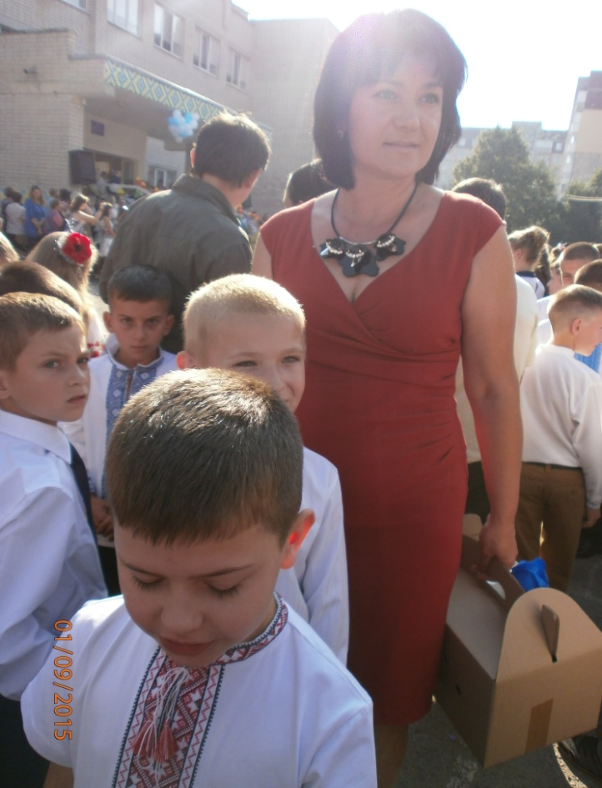
Козіцька Наталія Андріївна ● вчитель початкових класів ● категорія : вища ● звання : старший вчитель ● освіта: вища, у 1992 р. закінчила Тернопільський державний педагогічний інститут ● стаж роботи : 26 років
ТЗОШ I – III ст. № 28

Slide 2
Розвиток критичного мислення в учнів початкової школи

Slide 3
Актуальність
Суспільству потрібні особистості не лише з певним обсягом знань і вмінь, а здатні творчо мислити, приймати рішення, розв'язувати проблеми, мати свою позицію, брати на себе відповідальність, адаптуватися до умов життя.

Slide 4
Основне завдання: виховання компетентної особистості, яка має високий рівень мотивації, характеризується високою навчальною та соціальною активністю, готовністю до самостійної розумової діяльності.

Slide 5
Вміння вести дискусію
(“Займи позицію”, робота в малих групах)
Ключові характерис тики критичного мислення
Вміння працювати з інформацією
(Бортовий журнал, метод опорних слів, читання з маркуванням тексту, читання в парах, кластер)
Вміння висловлювати власну думку
(Вільне письмо, есе, сенкан, незакінчене речення)
Вміння доводити і аргументувати
(Вірні і невірні висловлювання, “Чи вірите ви, що …?”, вилучення зайвого).
Вміння ставити запитання і відповідати
(“Товсті” і “тонкі” запитання, ромашка Блума, запитання в парах, “входження в картину”)

Slide 6
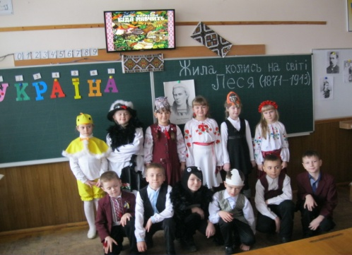
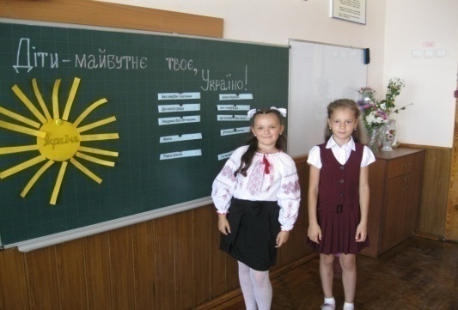
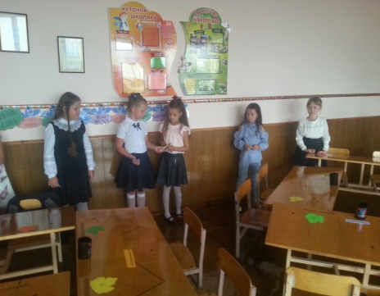
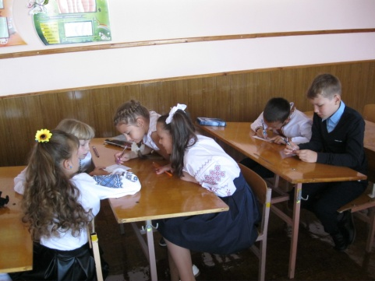
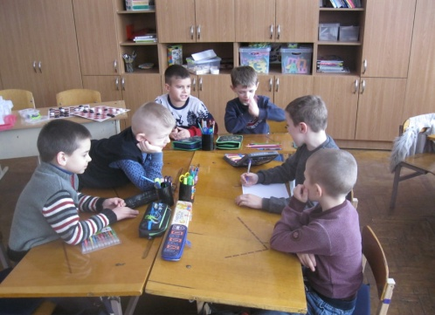
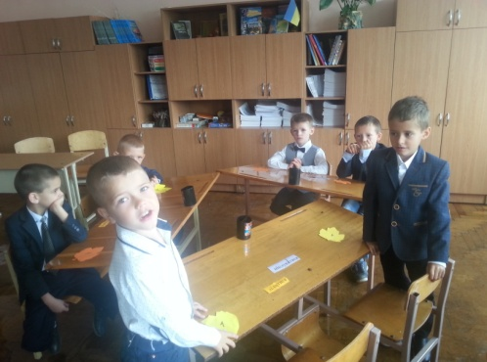
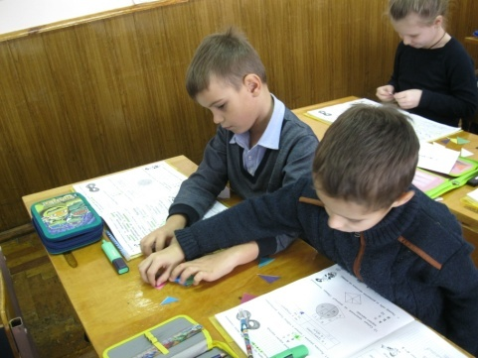
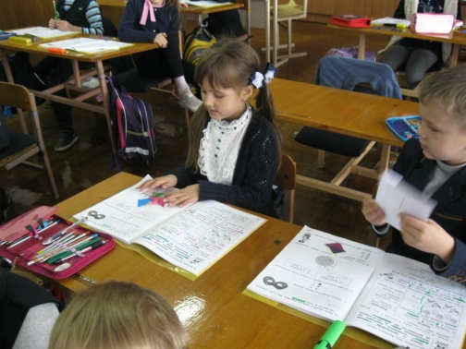
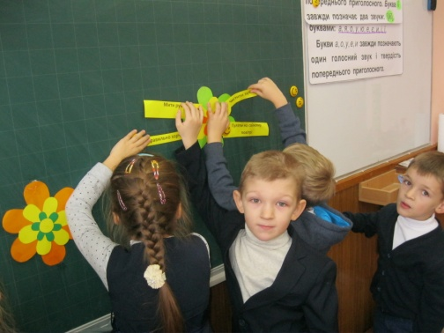
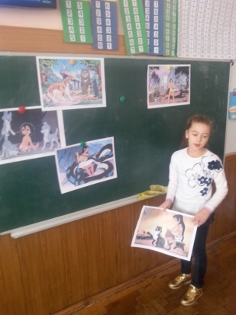
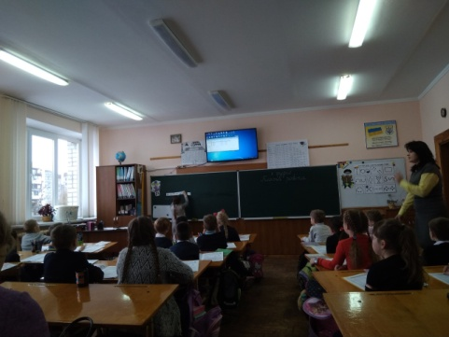
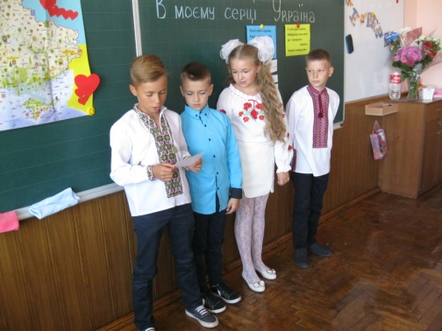
Шляхи реалізації
Мозковий штурм
Займи позицію
Театралізація
Робота в малих групах
Робота в групах
Незакінчені речення
Робота в парах
Запитання в парах
“Товсті” й “тонкі” запитання
Кластер
Вилучи “зайве”
Логічні ланцюжки

Slide 7
“Ромашка Блума”
1. Прості питання(Хто? Коли? Де? Як?)
6. Творчі питання
( Що буде, якщо…? Що змінилося б…?)
2. Уточнюючі питання ( Чи правильно я зрозумів..?)
Тема уроку
5. Оцінні питання
( Як ви ставитесь..? Як ви оцінюєте вчинок…?)
3. Практичні (Що можна зробити з …? Як можна застосувати..?)
4. Пояснюючі питання (Чому?)

Slide 8
Прийом “входження в картину”
Допомагає відчути дух картини
Правильно поставити запитання
Розглянути картину як подію
Вчитель - фасилітатор
Правильно підібрати твір
Зробити крок за рамку картини до особистого переживання

Slide 9
Правильно підібраний твір
Бути близьким і зрозумілим
Тримати інтригу
Повинен емоційно чіпляти
Бути пов’язаним з досвідом дитини

Slide 10
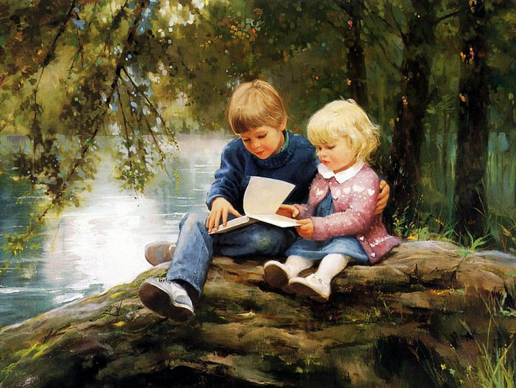
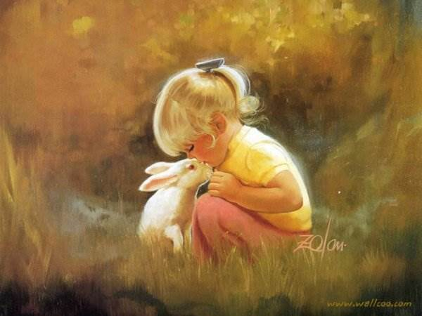
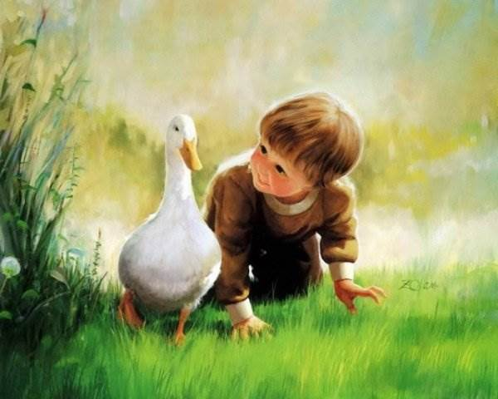
Дональд Золан
“Брат і сестра”
Дональд Золан “ Дівчинка і кролик”
Дональд Золан “Хлопчик і гусак”

Slide 11
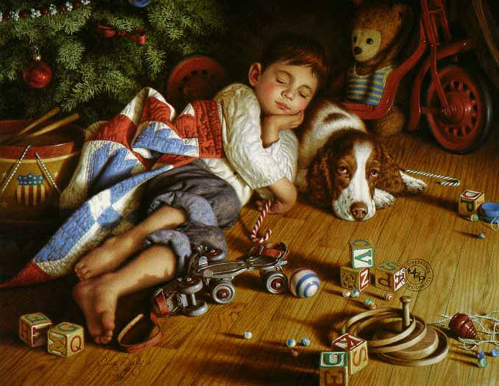
1.Що відбувається на картині? Чому ви так думаєте? 2.Де відбувається подія? Чому ви зробили такий висновок? 3.Коли відбувається? Що на це вказує? 4.Що б ти змінив, якби опинився в картині? 5.Як називається картина? Що вплинуло на вашу думку? 6.Що ви відчували, коли відповідали на запитання? 7. Чи знаєте ви художника ,який намалював цю картину ? Що ви про нього можете сказати? Чому ви так вважаєте?
Правильні запитання
Джим Дейлі
“ На добраніч усім”

Slide 12
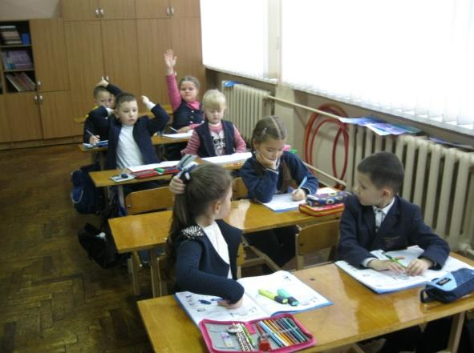
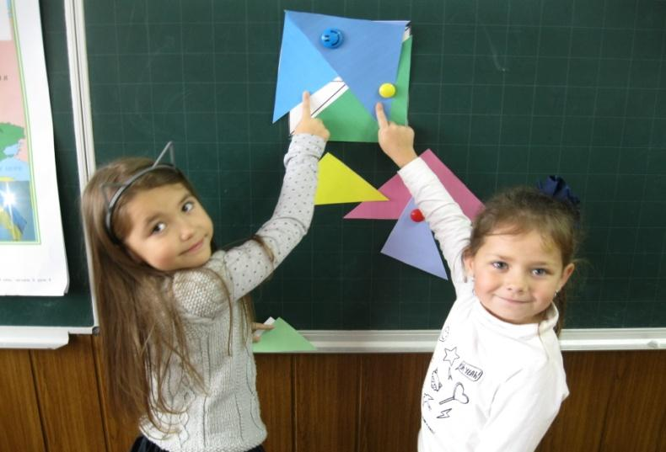
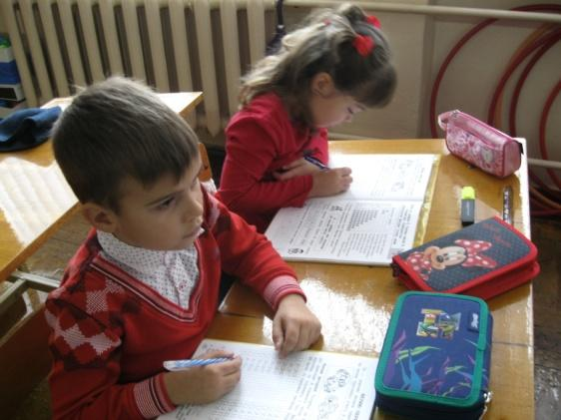
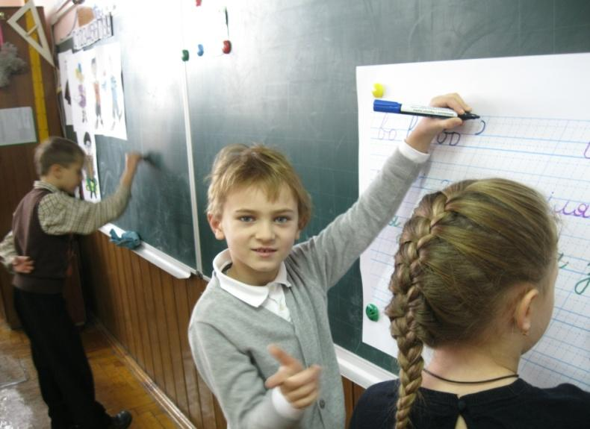
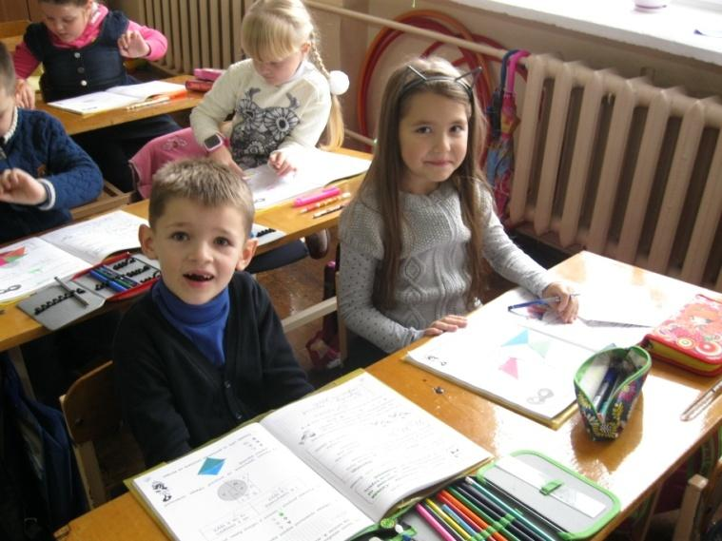
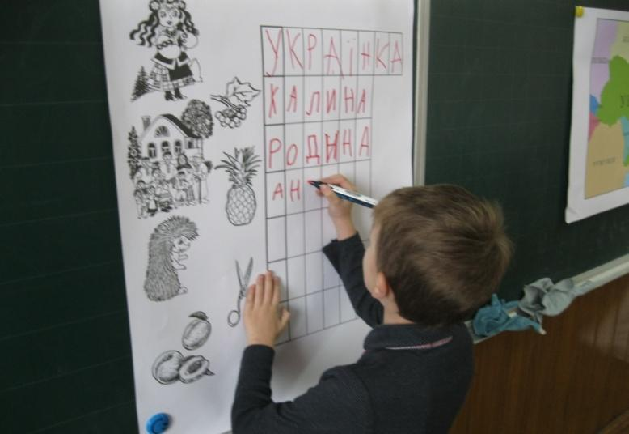
З 1 вересня 2017 року беру участь в науково – педагогічному проекті « Інтелект України »

Slide 13
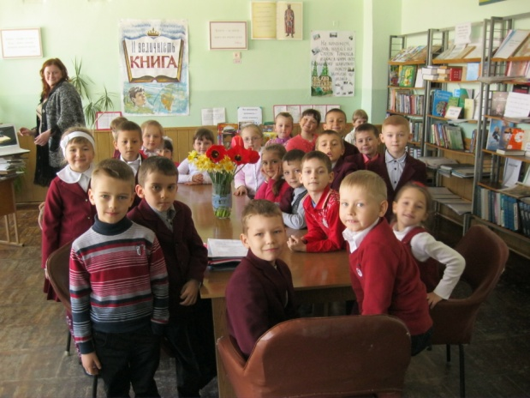
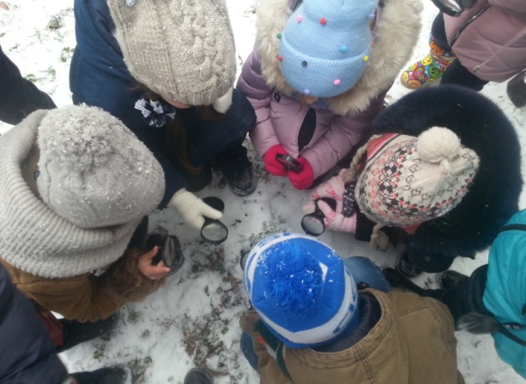
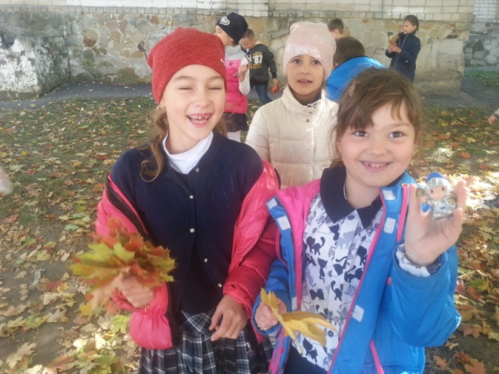
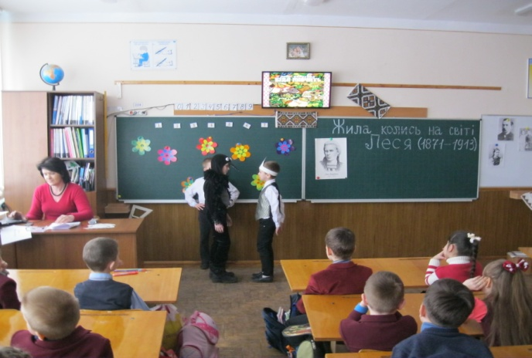
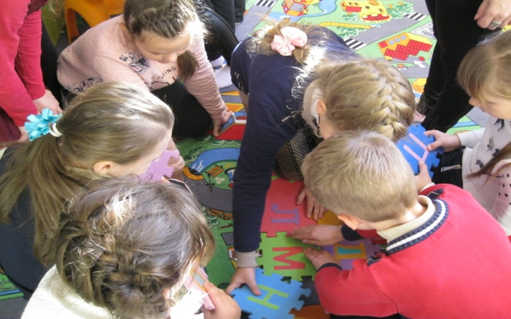
Нестандартні уроки
Бібліотечні уроки
Уроки - дослідження
Уроки - екскурсії
Урок - казка
Урок - гра

Slide 14
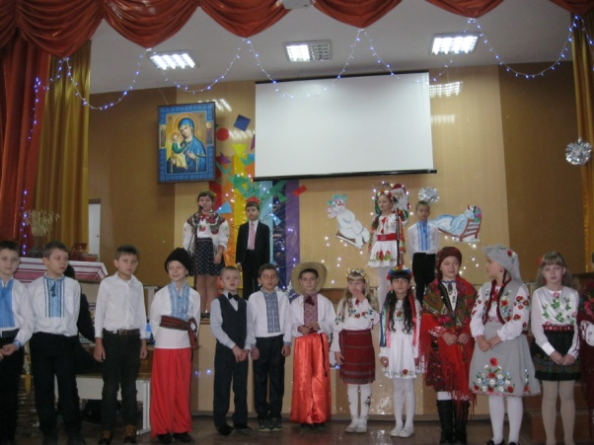
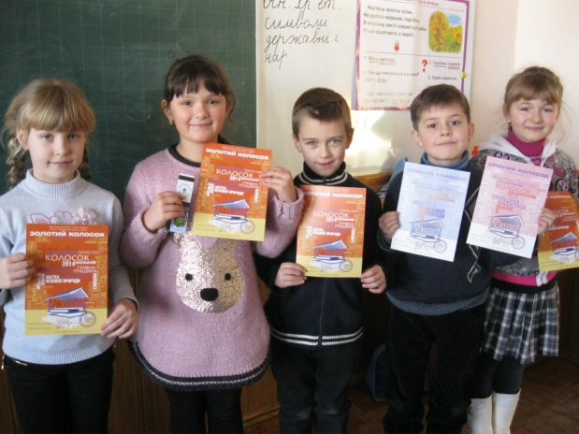
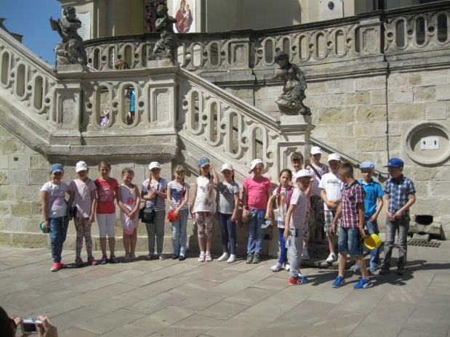
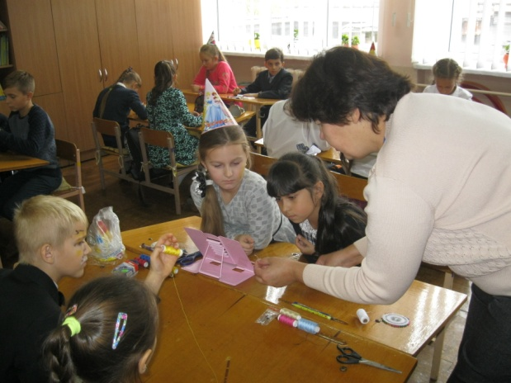
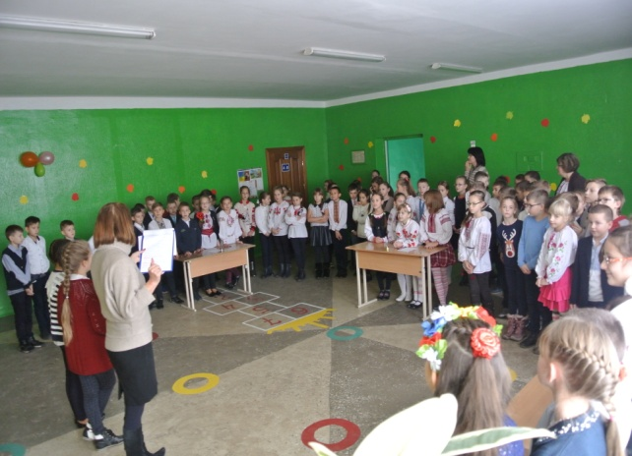
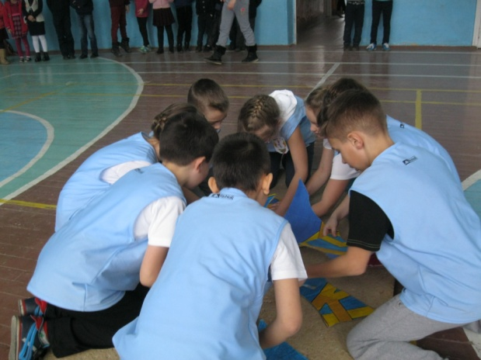
Пізнавально – розвивальна робота
Виховні заходи
Конкурс “Колосок”
Екскурсії
Майстер - класи
Вікторини
Квести

Slide 15
Результативність
застосування здобутої інформації у власному житті
адаптація учнів до умов сучасного життя
активізувалась мисленнєва і творча діяльність
підвищився інтерес дітей до навчання
покращилися показники засвоєння навчальної інформації

Slide 16
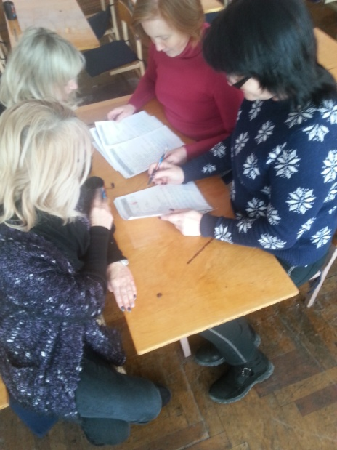
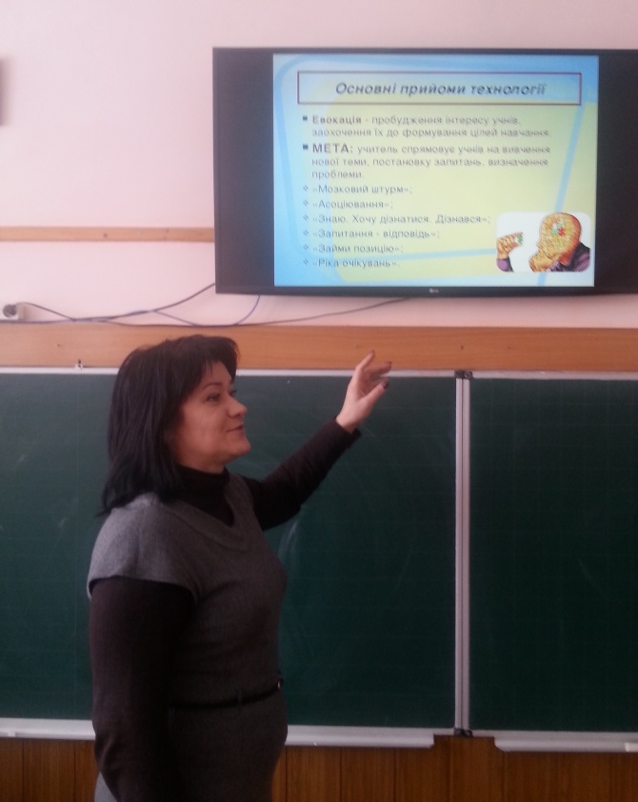
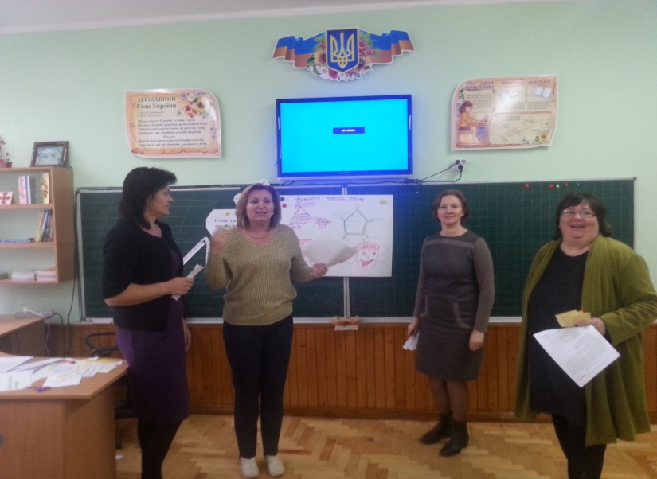
31 ЖОВТНЯ 2017 РОКУ МЕТОДИЧНЕ ОБ’ЄДНАННЯ ВЧИТЕЛІВ ТЗОШ № 28 “МЕТОДИКА РОЗВИТКУ КРИТИЧНОГО МИСЛЕННЯ В ПОЧАТКОВІЙ ШКОЛІ ”
Методична робота
МАЙСТЕР – КЛАС ДЛЯ ВЧИТЕЛІВ ТЗОШ № 28 14 ЛИСТОПАДА 2018 Р.

Slide 17
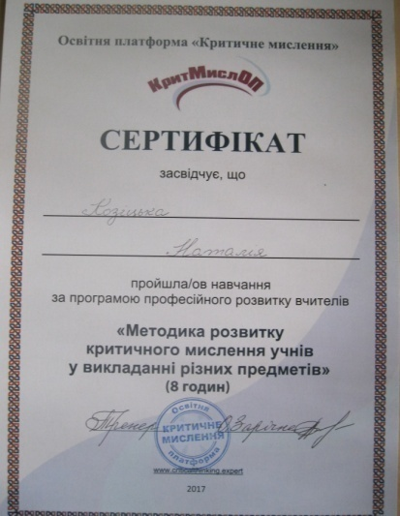
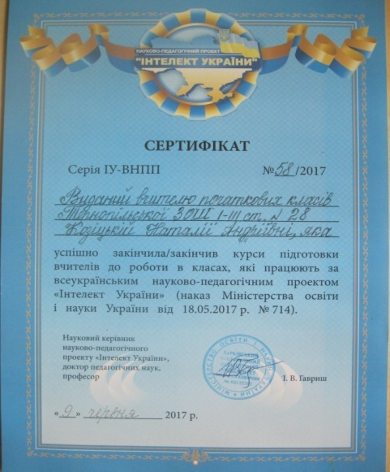
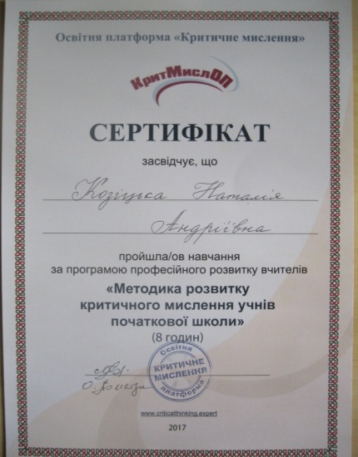
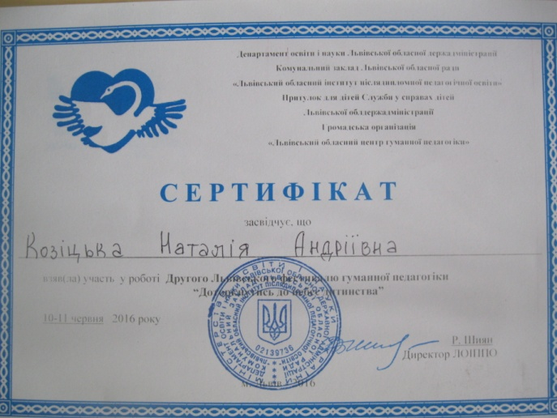
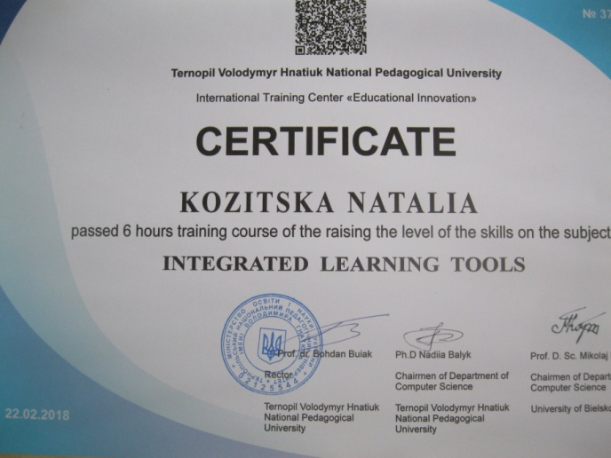
Самоосвіта

